Slide 1
Historie evropské integrace
Evropské právo (BEP301Zk)
Helena Bončková (helena.bonckova@mail.muni.cz)

Slide 2
Obsah semináře
Úvod do předmětu Evropské právo
  koncepce předmětu
  podmínky ukončení
  literatura
Historie evropské integrace
aneb EU včera, dnes a zítra:
  vznik „evropské myšlenky“
  Evropská společenství a jejich vývoj
  rozšiřování a prohlubování EU
  lisabonská reforma
  EU za prahem měnové krize

Slide 3

EU jako útvar sui generis

Slide 4
Smlouva o evropské unii
Článek 1
Touto smlouvou zakládají VYSOKÉ SMLUVNÍ STRANY mezi sebou EVROPSKOU UNII (dále jen „Unie“), jíž členské státy svěřují pravomoci k dosažení společných cílů.
Tato smlouva představuje novou etapu v procesu vytváření stále užšího svazku mezi národy Evropy, v němž jsou rozhodnutí přijímána co nejotevřeněji a co nejblíže občanům.
Unie je založena na této smlouvě a na Smlouvě o fungování Evropské unie (dále jen „Smlouvy“). Tyto dvě smlouvy mají stejnou právní sílu. Unie nahrazuje Evropské společenství a je jeho nástupkyní.
Článek 2
Unie je založena na hodnotách úcty k lidské důstojnosti, svobody, demokracie, rovnosti, právního státu a dodržování lidských práv, včetně práv příslušníků menšin. Tyto hodnoty jsou společné členským státům (…).
Článek 3
1. Cílem Unie je podporovat mír, své hodnoty a blahobyt svých obyvatel.
2. Unie poskytuje svým občanům prostor svobody, bezpečnosti a práva bez vnitřních hranic, ve kterém je zaručen volný pohyb osob ve spojení s vhodnými opatřeními týkajícími se ochrany vnějších hranic, azylu, přistěhovalectví a předcházení a potírání zločinnosti.
3. Unie vytváří vnitřní trh. (…).
4. Unie vytváří hospodářskou a měnovou unii, jejíž měnou je euro.
5. Ve svých vztazích s okolním světem Unie zastává a podporuje své hodnoty a zájmy a přispívá k ochraně svých občanů. (…).
6. Unie sleduje své cíle vhodnými prostředky na základě pravomocí, které jsou jí Smlouvami svěřeny.

Slide 5

Otázka
Z jakého popudu byla evropská integrace vlastně zahájena?

Slide 6
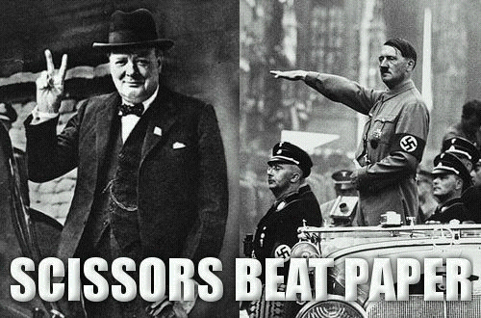
Druhá světová válka
BUT WHAT IF THEY HAD NOT?

Slide 7
Otázka
Jaké další mezinárodní organizace vznikaly ve 40. a 50. letech 20. století v Evropě?

Slide 8
Mezinárodní organizace v Evropě
Západní unie (1948)
  pozdější Západoevropská unie (1954)
Evropská organizace pro hospodářskou spolupráci (1948)
  pozdější Organizace pro hospodářskou spolupráci a rozvoj (1960)
Organizace Severoatlantické smlouvy (1949)
Rada Evropy (1949)
Rada vzájemné hospodářské pomoci (1949)
Organizace Varšavské smlouvy (1955)
…

Slide 9
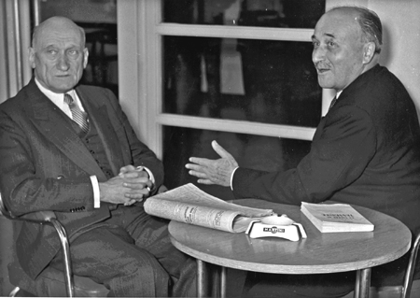
„Otcové“ evropské integrace
ROBERT SCHUMAN
JEAN MONNET

Slide 10
Koncepce evropského sjednocení
Pierre Dubois (13. stol.)
Jiří z Poděbrad (15. stol.)
Maximilien de Béthune, vévoda ze Sully (17. stol.)
William Penn (17. stol.)
Abbé de Saint-Pierre (18. stol.)
Immanuel Kant (18. stol.)
Claude Henri de Saint-Simon a Augustin Thierri (19. stol.)
Richard Coudenhove-Kalergi (20. stol.)
Aristide Briand (1929)
Winston Churchill (1940, 1946)

Slide 11
Otázka
Které státy byly zakládajícími členy Evropských společenství a proč?

Slide 12
Vnitřní šestka versus vnější sedmička
ESUO (1951, 1952)
EHS, ESAE (1956, 1957)
  Francie, Německo, Itálie, Belgie, Nizozemsko, Lucembursko
EFTA (1960)
  Spojené království, Norsko, Dánsko, Švédsko, Rakousko, Švýcarsko, Portugalsko

Slide 13
Otázka
Jaké znáte stupně ekonomické integrace?

Slide 14
Stupně ekonomické integrace
1. zóna volného pohybu
2. celní unie
3. společný trh
4. měnová unie
5. hospodářská unie

Slide 15
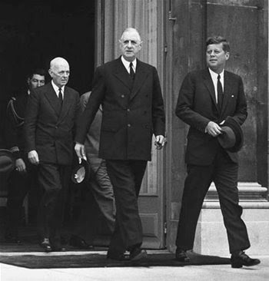
Krize v ES v 60. letech 20. století
CHARLES DE GAULLE

Slide 16
Smlouva o fungování Evropské unie
Článek 26
1. Unie přijímá opatření určená k vytvoření nebo zajištění fungování vnitřního trhu v souladu s příslušnými ustanoveními Smluv.
2. Vnitřní trh zahrnuje prostor bez vnitřních hranic, v němž je zajištěn volný pohyb zboží, osob, služeb a kapitálu v souladu s ustanoveními Smluv.
(…).

Slide 17
Otázka
Jak se rozšiřovala členská základna ES/EU?

Slide 18
Rozšiřování ES/EU
1973: Spojené království, Irsko, Dánsko (Norsko – neúspěšné referendum stejně jako v roce 1994)
1982: Řecko
1986: Španělsko, Portugalsko
1995: Rakousko, Švédsko, Finsko
1. 5. 2004: ČR, SR, Polsko, Maďarsko, Slovinsko, Litva, Lotyšsko, Estonsko, Kypr a Malta
2007: Rumunsko, Bulharsko
1. 7. 2013: Chorvatsko

Slide 19
Otázka
Co je to tzv. Schengenský prostor? Které státy jsou jeho součástí?

Slide 20
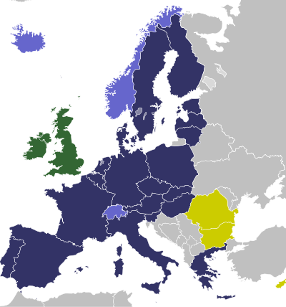
Schengenský prostor

Slide 21
Otázka
Kdy a jak vznikla Evropská unie? Co je to vlastně EU?

Slide 22
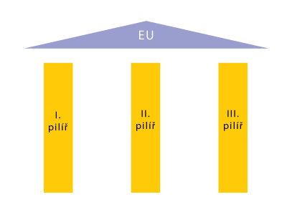
Tzv. Maastrichtský chrám (1993)
ESUO, ES, EURATOM
SZBP
JaV

Slide 23
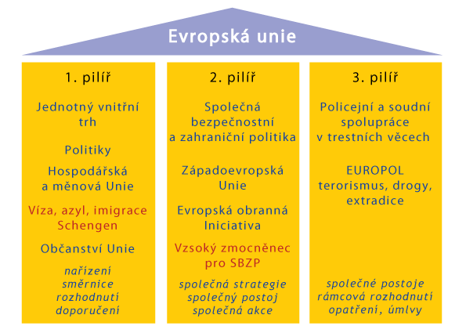
Amsterodamská smlouva (1997, 1999)

Slide 24
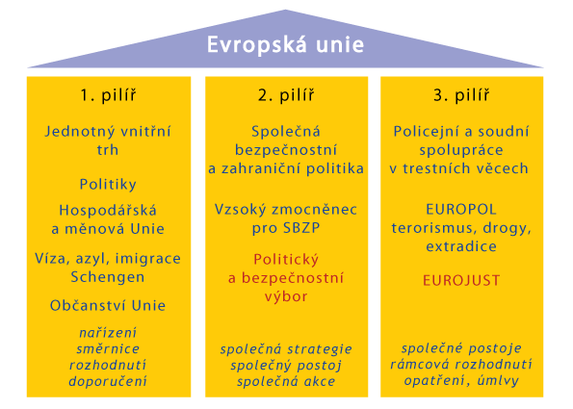
Smlouva z nice (2001, 2003)

Slide 25
Evropská integrace v kostce
SESUO (1951, 1952)
SEHS, SESAE (1956, 1957)
Slučovací smlouva (1965, 1967)
Jednotný evropský akt (1986, 1987)
Maastrichtská smlouva (1992, 1993)
Amsterodamská smlouva (1997, 1999)
Smlouva z Nice (2001, 2003)
Smlouva o Ústavě pro Evropu (2004, x2005)
Lisabonská smlouva (2007, 2009)

Slide 26
Otázka
Pokud by se v České republice konalo referendum o Lisabonské smlouvě, hlasovali byste pro nebo proti? A proč?
Co se vlastně vstupem v platnost Lisabonské smlouvy v EU změnilo?

Slide 27
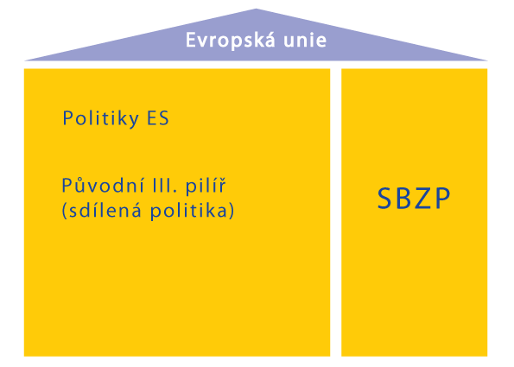
Lisabonská smlouva (2007, 2009)

Slide 28
Smlouva o fungování Evropské unie
Článek 3
1. Unie má výlučnou pravomoc v těchto oblastech:
a) celní unie; b) stanovení pravidel hospodářské soutěže nezbytných pro fungování vnitřního trhu; c) měnová politika pro členské státy, jejichž měnou je euro; d) zachování biologických mořských zdrojů v rámci společné rybářské politiky; e) společná obchodní politika.
2. Ve výlučné pravomoci Unie je rovněž uzavření mezinárodní smlouvy, pokud je její uzavření stanoveno legislativním aktem Unie nebo je nezbytné k tomu, aby Unie mohla vykonávat svou vnitřní pravomoc, nebo pokud její uzavření může ovlivnit společná pravidla či změnit jejich působnost.
Článek 4
1. Unie sdílí pravomoc s členskými státy, pokud jí Smlouvy svěřují pravomoc, která se netýká oblastí uvedených v článcích 3 a 6.
2. Sdílená pravomoc Unie a členských států se uplatňuje v těchto hlavních oblastech:
a) vnitřní trh; b) sociální politika, pokud jde o hlediska vymezená v této smlouvě; c) hospodářská, sociální a územní soudržnost; d) zemědělství a rybolov, vyjma zachování biologických mořských zdrojů; e) životní prostředí; f) ochrana spotřebitele; g) doprava; h) transevropské sítě; i) energetika; j) prostor svobody, bezpečnosti a práva; k) společné otázky bezpečnosti v oblasti veřejného zdraví, pokud jde o hlediska vymezená v této smlouvě.
3. Unie má pravomoc vyvíjet činnost v oblasti výzkumu, technologického rozvoje a vesmíru, zejména vymezovat a provádět programy, avšak výkon této pravomoci nesmí členským státům bránit ve výkonu jejich pravomoci.
4. Unie má pravomoc vyvíjet činnost a provádět společnou politiku v oblasti rozvojové spolupráce a humanitární pomoci, avšak výkon této pravomoci nesmí členským státům bránit ve výkonu jejich pravomoci.

Slide 29
Smlouva o fungování EU
Článek 5
1. Členské státy koordinují své hospodářské politiky v rámci Unie. Za tímto účelem přijme Rada opatření, zejména hlavní směry těchto politik.
Zvláštní ustanovení se vztahují na ty členské státy, jejichž měnou je euro.
2. Unie přijímá opatření ke koordinaci politik zaměstnanosti členských států, zejména vymezováním směrů těchto politik.
3. Unie může dávat podněty pro zajištění koordinace sociálních politik členských států.
Článek 6
Unie má pravomoc provádět činnosti, jimiž podporuje, koordinuje nebo doplňuje činnosti členských států. Oblasti těchto činností na evropské úrovni jsou:
a) ochrana a zlepšování lidského zdraví; b) průmysl; c) kultura; d) cestovní ruch; e) všeobecné vzdělávání, odborné vzdělávání, mládež a sport; f) civilní ochrana; g) správní spolupráce.

Slide 30
Otázka:
Jaký bude další vývoj evropské integrace?

Slide 31
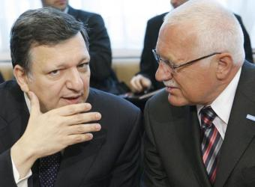
Je libo recept na měnovou krizi EU?

Slide 32
Děkuji za pozornost!
Otázky, poznámky, komentáře:
helena.bonckova@mail.muni.cz

